Slide 1
人工智能原理
机器学习部分--分类

Slide 2
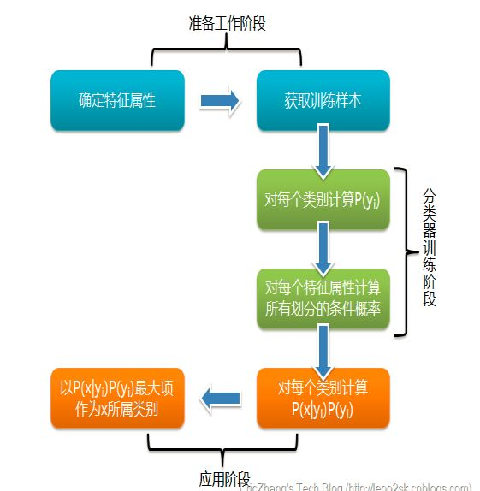
什么是分类
分类定义：已知集合 和 ，确定一个映射y=f(x) 使得任意 ，有且仅有一个 ，使得 成立。
C分类集合或者类集，I称为特征集合（项集），f被称为分类算法或者分类器。
学习的目的就是构造分类器f
分类过程：
分类是识别、理解和将对象分组到预设类别或“子群”中的过程。
使用预先分类的训练数据集，机器学习程序使用各种算法将未来的数据集分类。
机器学习中的分类算法使用输入训练数据来预测后续数据属于预定类别之一的可能性。
常见的分类问题，随处可见：
分类最常见的用途之一是将电子邮件过滤为“垃圾邮件”或“非垃圾邮件”
见到一个人，判断是否是学生、判断是否为程序员，卖房子的等

Slide 3
主要的分类算法
决策树（Decision Tree）
朴素贝叶斯（Naive Bayes）
K近邻（K-nearest Neighbors）
支持向量机（Support Vector Machines）

Slide 4
训练集(举例)
age：本来是连续值的，到这里改为了离散值。3个阶段。
income：本来也是连续的，被划分为高中低，3个值。
student：是否，2个值
credit_rating：信用度，2个值
分类：是否购买计算机
特征空间3*3*2*2=36个

Slide 5
使用决策树进行分类
age?
决策树
一个树形的结构
内部节点上选用一个属性进行分割
每个分叉都是分割的一个部分
叶子节点表示一个分布
决策树生成算法分成两个步骤
树的生成
开始，数据都在根节点
递归的进行数据分片
树的修剪
去掉一些可能是噪音或者异常的数据
决策树使用: 对未知数据进行分割
按照决策树上采用的分割属性逐层往下，直到一个叶子节点
<=30
30..40
>40
income
income
income
高
中
低
student
是
否
信用
良好
一般
不买
不买

Slide 6
预备知识一(Building Tree)
基本思想：
用途：提取分类规则，进行分类预测
input
判定树分类算法
output
训练集
决策树

Slide 7
决策树算法
基本算法（贪心算法）
自上而下分而治之的方法
开始时，所有的数据都在根节点
属性都是种类字段 (如果是连续的，将其离散化)
所有记录用所选属性递归的进行分割
属性的选择是基于一个启发式规则或者一个统计的度量 (如, information gain)
停止分割的条件
一个节点上的数据都是属于同一个类别
没有属性可以再用于对数据进行分割

Slide 8
伪代码(Building Tree)
Procedure BuildTree(S)
用数据集S初始化根节点R
用根结点R初始化队列Q
While Q is not Empty do {
取出队列Q中的第一个节点N
if N 不纯 (Pure) {
for 每一个属性 A
估计该节点在A上的信息增益
选出最佳的属性，将N分裂为N1、N2
}
}

Slide 9
几种经典算法特点介绍
CART
min(P(c1),P(c2))
2P(c1)P(c2)
[P(c1)logP(c1)]+[P(c2)logP(c2)] C4.5(ID3)
C4.5 C5 (ID3)
对种类字段处理时，缺省是对每个值作为一个分割
Gain和Gain Ratio
CHAID
在Overfitting前停止树的生成
必须都是种类字段
选择分割。X²检验

Slide 10
属性选择的统计度量
决策树算法的关键是度量出来每一个特征（属性）先进行分类会得到更好的效果
信息增益——Information gain (ID3/C4.5,C5)
所有属性假设都是种类字段，经过修改之后可以适用于数值字段
基尼指数——Gini index (IBM IntelligentMiner)
能够适用于种类和数值字段
信息
如果类型的集合C只有一个元素，也就是说只有一个类别。所有的样本都属于同一个类别。信息量最小，确定的。

Slide 11
信息增益度度量(ID3/C4.5)
任意样本分类的期望信息：
I(s1,s2,……,sm)=－∑Pi log2(pi) (i=1..m)
其中，数据集为S，m为S的分类数目， Pi
Ci为某分类标号，Pi为任意样本属于Ci的概率， si为分类Ci上的样本数
由A划分为子集的熵：
E(A)= ∑(s1j+ ……+smj)/s * I(s1j+ ……+smj)
A为属性，具有V个不同的取值
信息增益：Gain(A)= I(s1,s2,……,sm) － E(A)

Slide 12
使用信息增益进行属性选择
Hence
Similarly
Class P: buys_computer = “yes”
Class N: buys_computer = “no”
I(p, n) = I(9, 5) =0.940
Compute the entropy for age:

Slide 13
Decision Tree (结果输出)
age?
<=30
overcast
>40
30..40
student?
yes
credit rating?
no
yes
excellent
fair
no
yes
no
yes

Slide 14
从树中生成分类规则
用 IF-THEN 这种形式来表现规则
每个叶子节点都创建一条规则
每个分割都成为一个规则中的一个条件
叶子节点中的类别就是Then的内容
规则对于人来说更容易理解
例子
IF age = “<=30” AND student = “no” THEN buys_computer = “no”
IF age = “<=30” AND student = “yes” THEN buys_computer = “yes”
IF age = “31…40” THEN buys_computer = “yes”
IF age = “>40” AND credit_rating = “excellent” THEN buys_computer = “yes”
IF age = “<=30” AND credit_rating = “fair” THEN buys_computer = “no”

Slide 15
基尼指数 Gini Index (IBM IntelligentMiner)
集合T包含N个类别的记录，那么其Gini指标就是
p_{j} 类别j出现的频率
如果集合T分成两部分 N₁ and N₂ 。那么这个分割的Gini就是
提供最小Gini_{split} 就被选择作为分割的标准(对于每个属性都要遍历所有可以的分割方法).

Slide 16
两种剪枝方法
目的：
消除决策树的过适应(OverFitting)问题
实质：消除训练集中的异常和噪声:
两种方法：
先剪枝法(Public 算法)：就是在完全正确分类训练集之前，停止树的生长。
最简单的方法是在决策树到达一定高度的情况下就停止树的生长。
到达此节点的实例数量小于某一个阈值也可停止树的生长。
计算每次扩张对系统性能的增益，如果这个增益值小于某个阈值则不进行扩展。
何时停止树的增长是相当困难的
后剪枝法(Sprint 算法)：建造好决策树后，进行剪枝
REP-Reduced Error Pruning
PEP-Pessimistic Error Pruning
CCP-Cost-Complexity Pruning
MEP-Minimum Error Pruning

Slide 17
REP-Reduced Error Pruning
方法
对于决策树T 的每棵非叶子树S , 用叶子替代这棵子树. 如果 S 被叶子替代后形成的新树关于D 的误差等于或小于S 关于 D 所产生的误差, 则用叶子替代子树S。
叶子节点的类别选择这个叶子节点上最多的类别
优缺点
REP 是当前最简单的事后剪枝方法之一。
它的计算复杂性是线性的。
和原始决策树相比，修剪后的决策树对未来新事例的预测偏差有一定的提高。

Slide 18
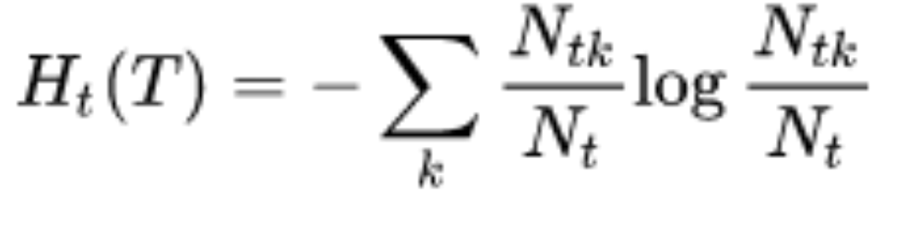
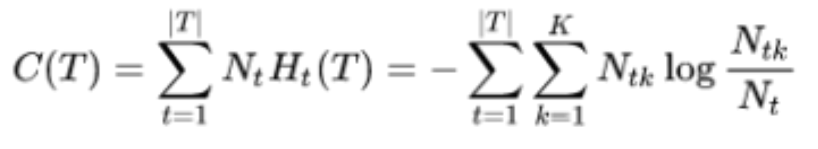

CCP-Cost-Complexity Pruning
决策树的剪枝往是通过最小化决策树整体的损失函数或者代价函数来实现
假设已建造好的决策树T有|T|个叶子节点，t是决策树T的一个叶子节点Nt表示t节点所包含的样本数，Nkt表示类别k在叶子节点t的样本数。
t节点的经验熵
令
损失函数为：
C(T)表示的是决策树对于样本的拟合程度，|T|表示决策树的复杂度，a>=0表示是否考虑模型的复杂度

Slide 19
剪枝算法
输入决策树T和a值
计算损失函数C(T)，并修剪T得到TA
计算C(TA),如果C(TA)<=C(T)，则剪枝
返回2继续，直到没有更小是损失函数为止

Slide 20
计算最小子树代价的伪代码
Procedure ComputeCost&Prune(Node N)
if N 是叶子节点，return (C(S)+1)
minCost1= Compute&Prune(Node N1)
minCost2= Compute&Prune(Node N2)
minCostN=min{C(S)+1,Csplit(N)+1+minCost1
+minCost2}
if minCostN=C(S)+1 Prune child nodes N1 and N2
return minCostN

Slide 21
关于分类和预测的一些问题 (1): 数据准备
数据清洗
对数据进行预处理，消除噪音和丢失值。
相关性分析 (属性选择)
去掉不相关或者冗余的属性
PCA=K-L
众数，峰值
数据转换
泛化或者对数据进行标准化

Slide 22
关于分类和预测的问题 (2): 评估分类方法
预测准确率
速度
创建速度
使用速度
强壮性
处理噪音和丢失值
伸缩性
对磁盘驻留数据的处理能力
可解释性:
对模型的可理解程度。
规则好坏的评价
决策树的大小
分类规则的简明性

Slide 23
在分类中避免过度适应(Overfit)
在训练集中生成的会可能会 Overfit
太多的分支, 有些可能是对异常例外的反映
在进行预测的时候准确率比较差
两种
预修剪:
难点：选择一个域值比较困难
后修建: 先生成完整的树，然后进行修剪
使用另外一个的一个测试集来决定哪个树最好

Slide 24
对基本决策树的提高
加入对连续字段的支持
采用 A<=V的形式
处理空值
用最常见的值代替
每个可能的值都给一个概率
属性构造
在现有属性上创建新的属性,主要是针对一些稀疏属性
从而降低 fragmentation, repetition, and replication

Slide 26
贝叶斯法则
贝叶斯推理提供了推理的一种概率手段
两个基本假设
a) 待考查的量遵循某概率分布
b) 可根据这些概率及已观察到的数据进行推理，以作出最优的决策
贝叶斯推理对机器学习十分重要
它为衡量多个假设的置信度提供了定量的方法
为直接操作概率的学习算法提供了基础
为其他算法的分析提供了理论框架

Slide 27
概率学习框架
假设及概率
各种量的
概率分布
概率学习机
观察数据
极大后验假设
Notes:
概率学习机可以用一个概率公式表示。

Slide 28
贝叶斯法则
机器学习的任务：在给定训练数据D时，确定假设空间H中的最佳假设
最佳假设：在给定数据D以及H中不同假设的先验概率的有关知识下的最可能假设
贝叶斯理论提供了一种基于假设的先验概率、以及观察到的数据本身计算假设概率的方法
各种量的
概率分布
概率学习机
假设及概率
观察数据
极大后验假设

Slide 29
贝叶斯法则
基本术语
D ：训练数据
H : 假设空间
h : 假设
P(h)：假设h的先验概率(Prior Probability)
即没有训练数据前假设h拥有的初始概率
P(D)：训练数据的先验概率
即在没有确定某一假设成立时D的概率
P(D|h)：似然度，在假设h成立的情况下，观察到D的概率
P(h|D)：后验概率，给定训练数据D时h成立的概率

Slide 30
贝叶斯法则
贝叶斯定理
后验概率正比于P(h)和P(D|h)
反比于P(D)
D独立于h出现的概率越大，则D对h的支持度越小
贝叶斯公式是贝叶斯学习的基础，它提供了根据先验概率P(h)、P(D)以及观察概率P(D|h) ，计算后验概率P(h|D)的方法
P(D|h) P(h)
P(h|D) =
P(D)

Slide 31
贝叶斯法则
极大后验（maximum a posteriori, MAP)假设
给定数据D和H中假设的先验概率，具有最大后验概率的假设h
h_{MAP} = argmax P(h|D)
h∈H
不依赖假设h
为一个常量
P(D|h) P(h)
= argmax
h∈H
P(D)
= argmax P(D|h) P(h)
h∈H
Notes:
概率用于机器学习的三个要素：
1）假设的先验概率
2）观察D及其概率
3）给定假设下观察数据的概率

Slide 32
贝叶斯法则
极大似然假设(Maximum Liklihood,ML)
当H中的假设具有相同的先验概率时，给定h，使P(D|h)最大的假设h_{ML}：
h_{ML} = argmax P(h|D)
h∈H
不依赖假设h
为一个常量
P(D|h) P(h)
= argmax
h∈H
P(D)
= argmax P(D|h) P(h)
h∈H
= argmax P(D|h)
h∈H

Slide 33
贝叶斯法则
计算P(h|D)的方法
贝叶斯公式
极大后验（maximum a posteriori, MAP）假设
计算公式
极大似然（maximum likelihood，ML）假设
计算公式
给定数据D时可能性最大的假设h∈H
P(D)
不依赖于h
使P(D|h)（给定h时数据D的似然度）最大的假设

Slide 34
贝叶斯法则
举例：一个天气估计问题
两个假设H: h1={晴天}、h2={非晴天}
可观察到的数据：温度高+和温度低-
先验知识p(h)
北京晴天的概率0.99： P(h1)=0.99
非晴天0.01： P(h2)=0.01
观察到的概率P(D|h)：
P(温度高 | 晴天) = 0.85
P(温度低 | 非晴天) = 0.93
问题：现在观察到温度低，判断是否非晴天？

Slide 35
贝叶斯法则
极大后验计算
P(非晴天 | 温度低)
∝P(温度低|非晴天)*P(温度低)
= 0.93*0.01 = 0.0093
P(晴天 | 温度低)
∝ P(温度低|晴天)*P(温度高)
= 0.15*0.99 = 0.1485
答案：晴天

Slide 36
贝叶斯法则
极大似然计算
P(非晴天 | 温度低)
∝ P(温度低|非晴天)
= 0.93
P(晴天 | 温度低)
∝ P(温度低|晴天)
= 0.15
答案：非晴天

Slide 37
贝叶斯法则
另一个例子：医疗诊断问题
两个假设H: h1={病人有癌症} h2={病人无癌症}
可观察数据为化验结果 ：⊕（正）和Θ（负）
先验知识：P(cancer)=0.008
观察数据：
问题：新来的病人的检查结果为⊕，应如何诊断？

Slide 38
贝叶斯法则—示例
可选的假设：病人有癌症；病人无癌症
假定有一病人，化验测试⊕，该病人有癌症否？
因此，
注: (1)贝叶斯推理的结果很大地依赖于先验概率 ;
(2)并没有完全地被接受或拒绝假设，而只是在观察到较多的
数据后假设的可能性增大或减小了。

Slide 39
基本概率公式表
乘法规则：P(A∧B)=P(A|B)P(B)=P(B|A)P(A)
加法规则：P(A∨B)=P(A)+P(B)-P(A∧B)
贝叶斯法则：P(h|D)=P(D|h)P(h)/P(D)
全概率法则：如果事件A₁...A_{n}互斥，且满足 ，则

Slide 40
贝叶斯法则和概念学习
贝叶斯法则为计算给定训练数据下任一假设的后验概率提供了原则性方法
概念学习问题
定义在实例空间X上的有限的假设空间H，任务是学习某个目标概念c:X→{0,1}
Brute-Force MAP学习算法
对于H中每个假设h，计算后验概率
输出有最高后验概率的假设
Brute-Force算法需要计算每个假设的后验概率，计算复杂度较高

Slide 41
MAP假设和一致学习器
假定
训练数据D是无噪声的，即d_{i}=c(x_{i})
目标概念c包含在假设空间H中
每个假设的概率相同
从而
由于所有假设的概率之和是1，因此
由于训练数据无噪声，那么给定假设h时，与h一致的D的概率为1，不一致的概率为0，因此

Slide 42
MAP假设和一致学习器
考虑Brute-Force MAP算法
h与D不一致
h与D一致
每个一致的假设都是MAP假设

Slide 43
MAP假设和一致学习器
P(D)的计算
因此

Slide 44
MAP假设和一致学习器
假设的概率演化情况
初始时所有假设具有相同的概率
当训练数据逐步出现后，不一致假设的概率变为0，而整个概率的和为1，它们均匀分布到剩余的一致假设中

Slide 45
MAP假设和一致学习器
一致学习器
如果某个学习器输出的假设在训练样例上为0错误率，则称为一致学习器
如果H上有均匀的先验概率，且训练数据是确定性和无噪声的，任意一致学习器将输出一个MAP假设
Find-S算法按照特殊到一般的顺序搜索架设空间H，并输出一个极大特殊的一致假设，因此可知在上面定义的P(h)和P(D|h)概率分布下，它输出MAP假设
更一般地，对于先验概率偏袒于更特殊假设的任何概率分布，Find-S输出的假设都是MAP假设
因此：贝叶斯框架提出了一种刻画学习算法（如Find-S算法）行为的方法，即使该学习算法不进行概率操作

Slide 46
小结
贝叶斯学习的重要性
能够计算显式的假设概率，是解决相应学习问题的最有实际价值的方法之一
为理解其它学习算法提供了一种有效的手段，而这些算法不一定直接操作概率数据
特点
观察到的每个训练样例可以增量式地降低或升高某假设的估计概率
其他算法会在某个假设与任一样例不一致时完全去掉该假设
先验知识可以与观察数据一起决定假设的最终概率
贝叶斯方法可允许假设做出不确定性的预测
比如今天是晴天的概率为93%
难点
需要概率的初始知识
当这概率预先未知时，可以基于背景知识、预先准备好的数据以及关于基准分布的假定来估计这些概率
一般情况下确定贝叶斯最优假设的计算代价比较大（同候选假设的数量成线性关系）

Slide 47
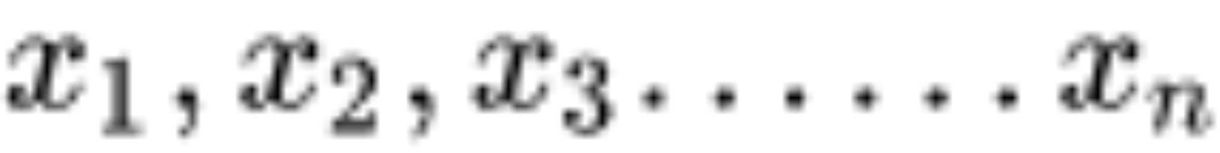
朴素贝叶斯分类器
贝叶斯公式
贝叶斯分类器
求特征向量确定的情况下，属于每个类的概率。概率最大的，即为所属类别，也就是：
P(A|B) P(B)
P(B|A) =
P(A)
P( | )
P(特征|类别) P(类别)
P(类别|特征) =
P(特征)

Slide 48
贝叶斯最优分类器
贝叶斯最优分类器
如果新实例的可能分类可取某集合V中的任一值v_{j}，那么概率P(v_{j}|D)表示新实例分类为v_{j}的概率
新实例的最优分类为使P(v_{j}|D)最大的v_{j}值，为：

Slide 49
贝叶斯最优分类器
例子
假设空间H：包含三个假设h₁, h₂, h₃
给定数据D时，三个假设的后验概率分别是
P(h₁ |D) =0.4, P(h₂ |D) = 0.3, P(h₃ |D) = 0.3
若一新实例x被h₁分类为正，被h₂和h₃分类为反
问题：给出x的分类？

Slide 50
贝叶斯最优分类器
例子
已知：
新实例的可能分类集合为V={+,-}
P(h₁|D)=0.4, P(-|h₁)=0, P(+|h₁)=1
P(h₂|D)=0.3, P(-|h₂)=1, P(+|h₂)=0
P(h₃|D)=0.3, P(-|h₃)=1, P(+|h₂)=0
因此

Slide 51
贝叶斯最优分类器
贝叶斯最优分类器能从给定训练数据中获得最好的性能，但算法的开销很大

Slide 52
朴素贝叶斯分类器
学习任务
给定训练集合D={(x_{i},y_{i})}，其中每个实例x=< a₁,...,a_{n} >，由属性值的合取描述，y_{i}∈ V
学习一个分类函数f(x)
对新给定的实例x_{new}=<a₁,...,a_{n}>，得到最可能的目标值v_{MAP}

Slide 53
朴素贝叶斯分类器
使用贝叶斯公式
基于训练数据估计p(v)和p(x|v)
估计P(v_{j})很容易
计算每个目标值v_{j}出现在训练数据中的频率
估计P(a₁,...a_{n}|v_{j})遇到数据稀疏问题
除非有一个非常大的训练数据集，否则无法获得可靠的估计

Slide 54
朴素贝叶斯分类器
独立性假设
在给定目标值时，属性值之间相互条件独立，即
最终的朴素贝叶斯分类器

Slide 55
朴素贝叶斯分类器
从训练数据中估计不同P(a_{i}|v_{j})项的数量比要估计P(a₁,...,a_{n}|v_{j})项所需的量小得多
只要条件独立性得到满足，朴素贝叶斯分类v_{NB}等于MAP分类，否则是近似
朴素贝叶斯分类器与其他学习方法的区别
没有明确地搜索可能假设空间的过程
假设的形成不需要搜索，只是简单地计算训练样例中不同数据组合的出现频率

Slide 56
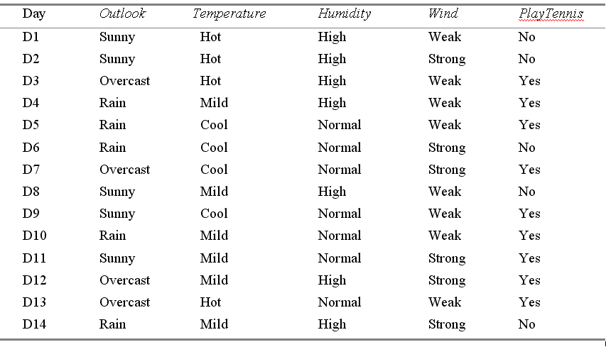
朴素贝叶斯分类器
例子
给新实例分类：
<Outlook=sunny, Temperature=cool, Humidity=high, Wind=strong>

Slide 57
朴素贝叶斯分类器
朴素贝叶斯分类器
根据上计算出上式需要的概率值
P(yes)=9/14=0.64
P(no)=5/14=0.36
P(strong|yes)=3/9=0.33
P(strong|no)=3/5=0.60
...
求v_{NB}
P(yes)P(sunny|yes)P(cool|yes)P(high|yes)P(strong|yes)=0.0053
P(no)P(sunny|no)P(cool|no)P(high|no)P(strong|no)=0.0206
v_{NB}=no

